Slide 1

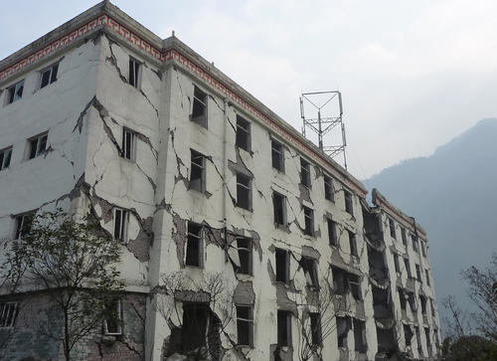
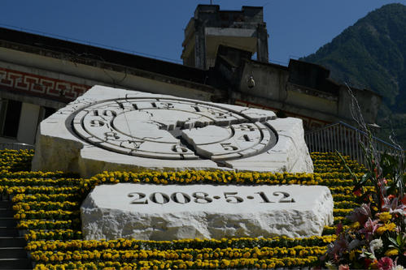
中国地震台网
时间：2008年5月12日14时28分04秒
震级：8.0级
震中：四川省阿坝藏族羌族自治州汶川县映秀镇（东经103°42'，北纬31°01'）
受灾人数：69227人遇难、17923人失踪、374643人不同程度受伤
经济损失：8451.4亿元
你知道怎样描述并确定地震的震中吗？

Slide 2
地图上的经纬网

Slide 3
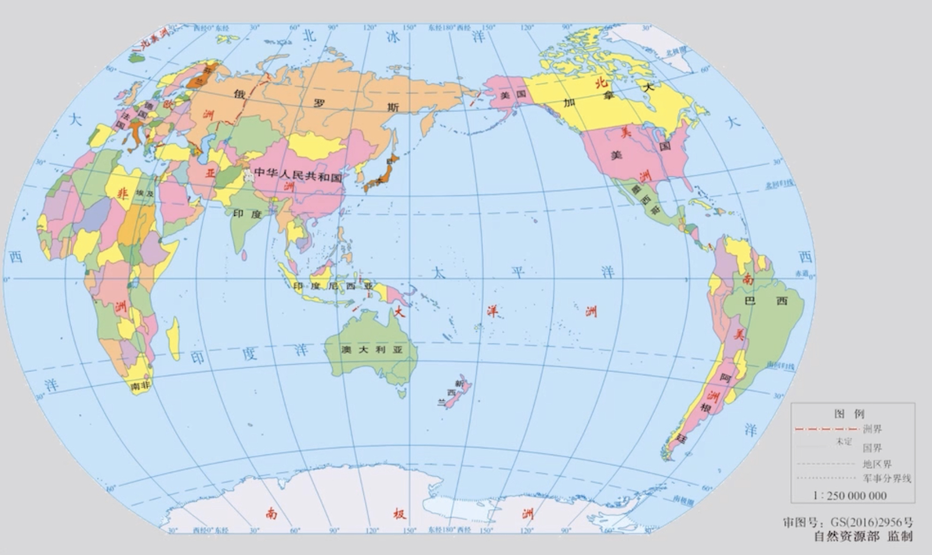
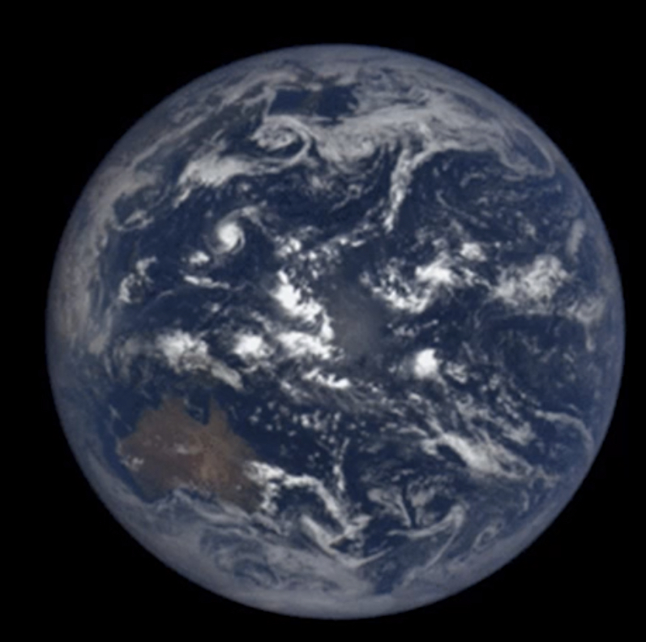
带有经纬网的地图（地图册P4-5）
有没有更加直观了解经纬网的工具呢？

Slide 4
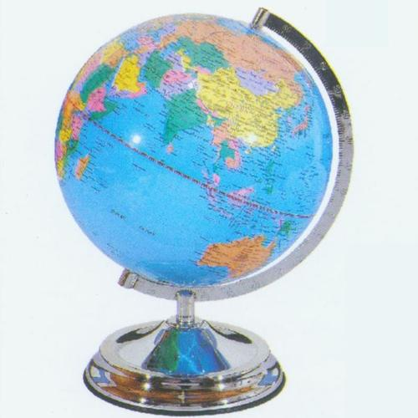
地球的模型——地球仪

Slide 5
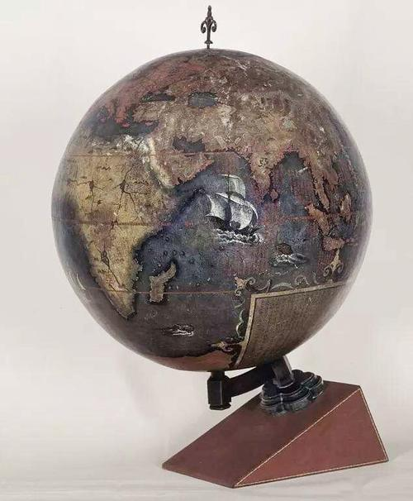
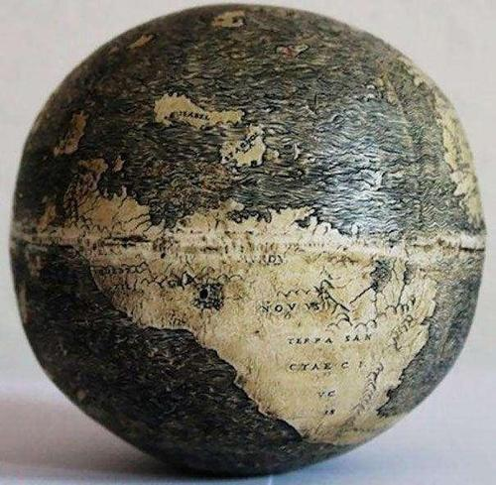
历史上的地球仪
中国最早的地球仪制作于明代天启三年（1623年），是现存最早的中国制作的汉文注记地球仪。目前被保存在大英博物馆内。
世界最早的地球仪是由德国航海家、地理学家贝海姆于1492年发明制作的,它至今保存在纽伦堡博物馆里

Slide 6
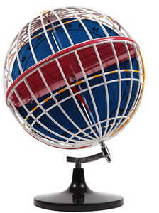
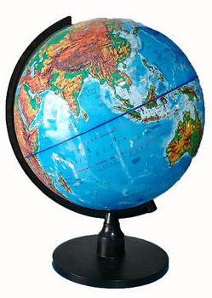
常见的地球仪
地球仪在我们日常生活中有什么作用呢？
经纬网格地球仪
政区地球仪
地形地球仪
利用地球仪，我们可以了解地球的概貌，以及地球表面各种事物的分布。

Slide 7
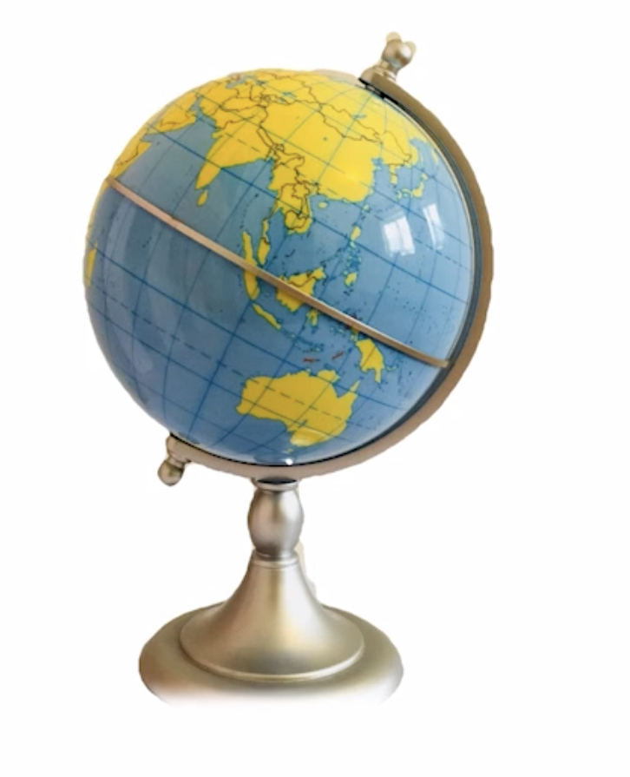
让我们一起来认识地球仪吧！
地轴：地球的自转轴，地球绕其旋转，是倾斜的。
北极：地轴北端与地球表面的交点。
经线：地球表面连接南、北两极并与纬线垂直相交的半圆。
纬线：地球表面与赤道平行的圆。
赤道：地球表面与南、北两极距离相等的大圆。
南极：地轴南端与地球表面的交点。
但其实，地轴、经线和纬线是虚拟出来的，在地球上实体并不存在。

Slide 8
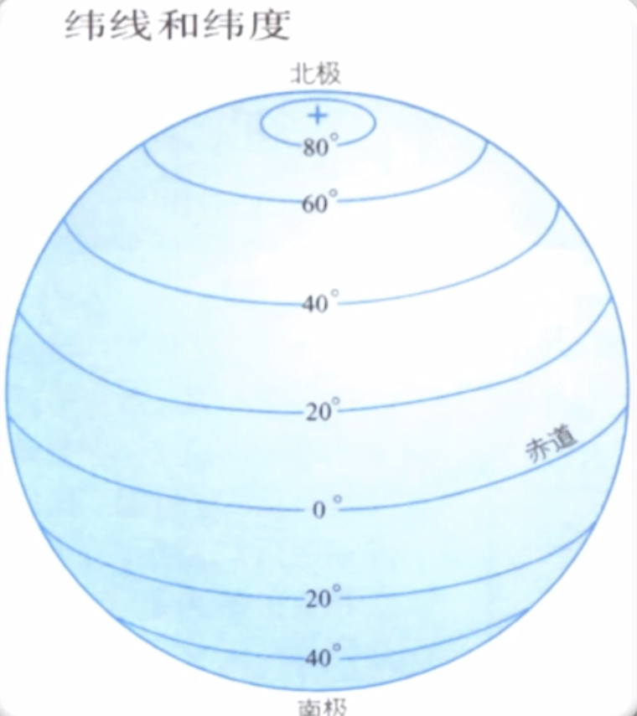
一. 纬线和纬度——纬线
纬线：地球表面与赤道平行的圆。
请找出地球仪上最长的纬线
请找出地球仪上最短的纬线
请找出地球仪上长度相等的一组纬线
你能否总结出一些纬线长度上的特点吗？

Slide 9
一.纬线和纬度——纬线
纬线：地球表面与赤道平行的圆。
性质 | 特点
形状 | 圆
空间特征 | 与赤道平行
长度
数量
指示方向
从赤道向两极递减；
赤道处最长、南北两极处最短；
距离赤道相等的两条纬线长度相等
无数条
西（West）
东（East）
东西方向

Slide 10
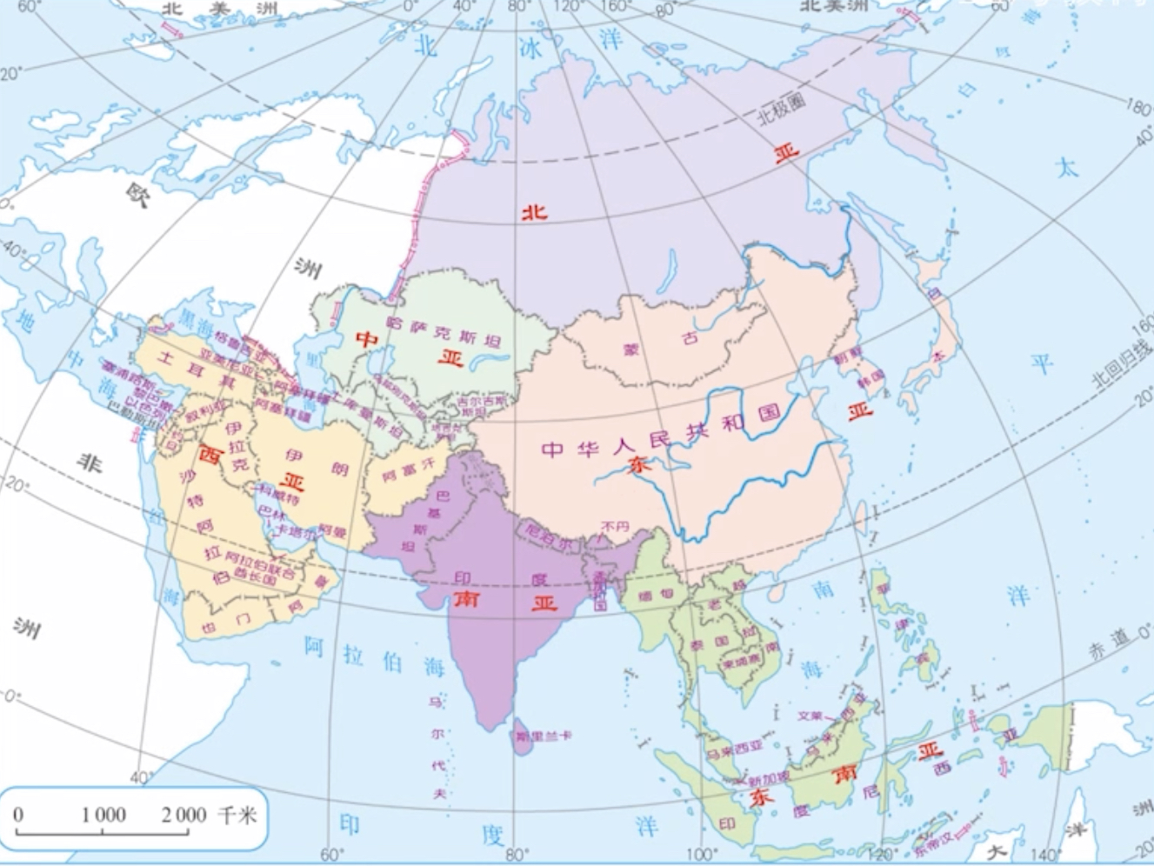
Question：
我们如何区分无数条纬线呢？
人们为它标注了度数。标注纬线的度数叫做纬度。

Slide 11
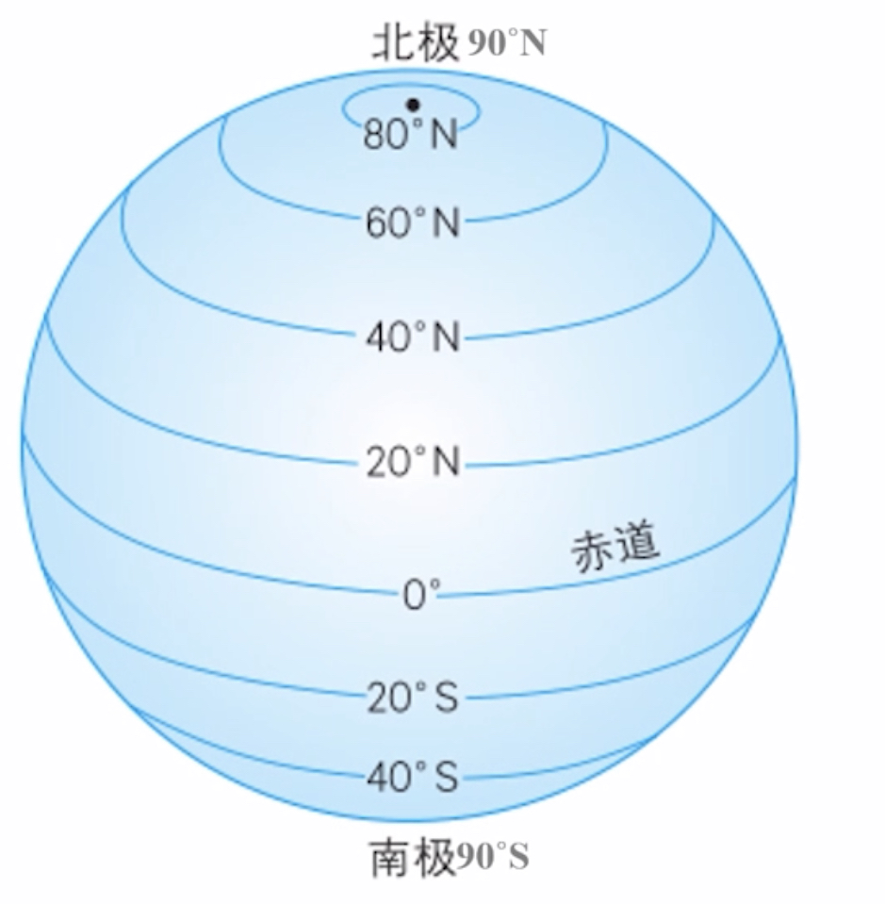
一. 纬线和纬度——纬度
纬度：标注纬线的度数。
赤道以北是北纬。
北纬表示方法：读作“北纬40°”，记作“40°N”。
越往北度数越大。
纬度从赤道起算，把0°定为赤道。
90°
北纬N
由赤道到北极和南极各分作90°，北纬90°为北极，南纬90°为南极。
赤道以南是南纬。
南纬表示方法：读作“南纬40°”，记作“40°S”。
越往南度数越大。
90°
南纬S

Slide 12
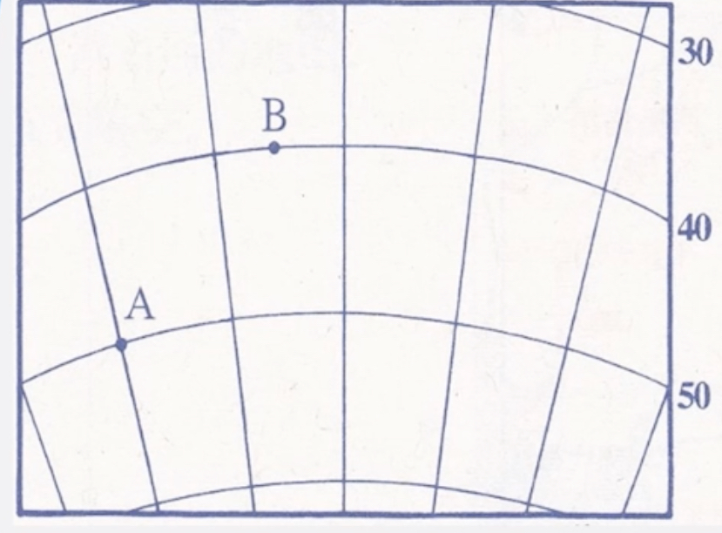
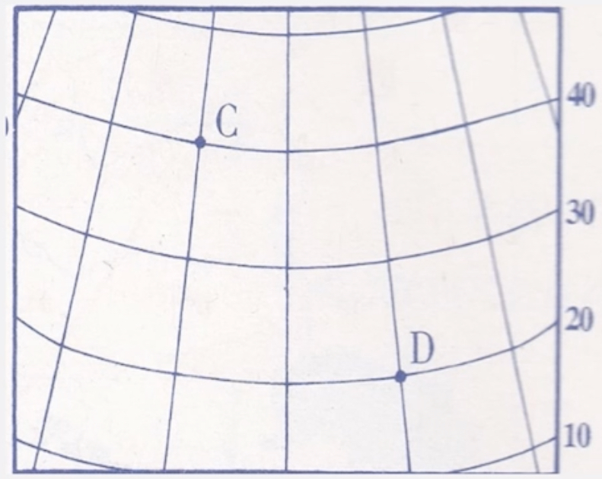
一. 纬线和纬度——纬度
纬度：标注纬线的度数。
练习册P5第一大题：请写出A、B、C、D四点的纬度
越往南度数越大
越往北度数越大
南纬（S）
北纬（N）
A点的纬度：50°S
B点的纬度：40°S
C点的纬度：40°N
D点的纬度：20°N

Slide 13
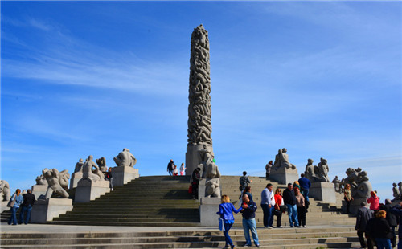
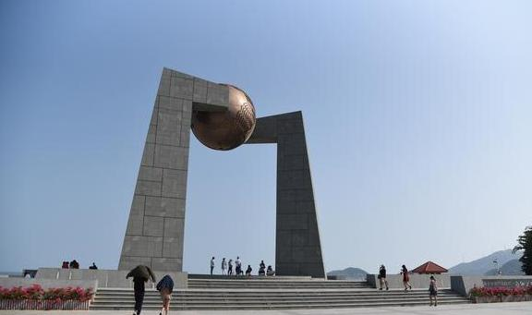
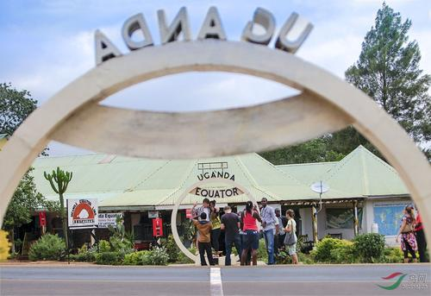
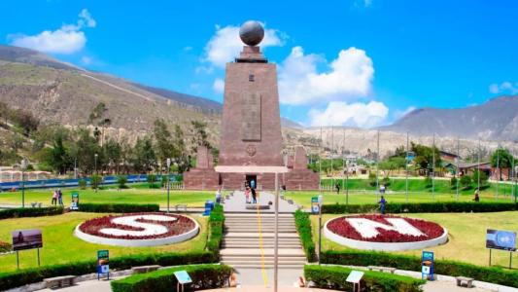
一.纬线和纬度——纬度
北极圈纪念碑（芬兰）
北回归线23°26′N纪念碑（中国广东汕头）
赤道纪念碑（厄瓜多尔）
赤道纪念碑（乌干达）

Slide 14
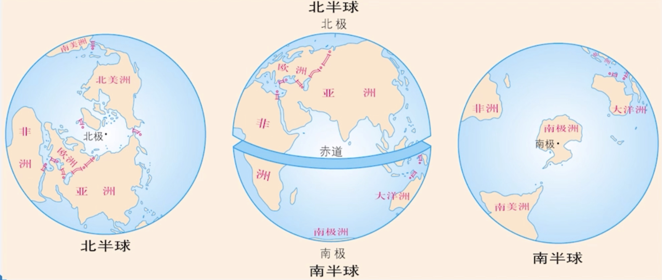
一.纬线和纬度——纬度
南、北半球分界线和南、北纬分界线都是赤道
你知道如何划分南、北半球吗？
北半球
赤道
南半球

Slide 15
一. 纬线和纬度——纬度
练习册P5第一大题：判断A、B、C、D位于南半球还是北半球
A点的纬度：50°S
B点的纬度：40°S
南半球
C点的纬度：40°N
D点的纬度：20°N
北半球
南半球
北半球

Slide 16
一. 纬线和纬度——纬度
纬度的性质
度数起点线 | 赤道（0°纬线）
标度的范围 | 0°~90°
度数的变化规律 | 从赤道向南、北两极逐渐增大到90°
区分代号 | 南纬S，北纬N
半球划分 | 赤道（0°纬线）划分南、北半球

Slide 17
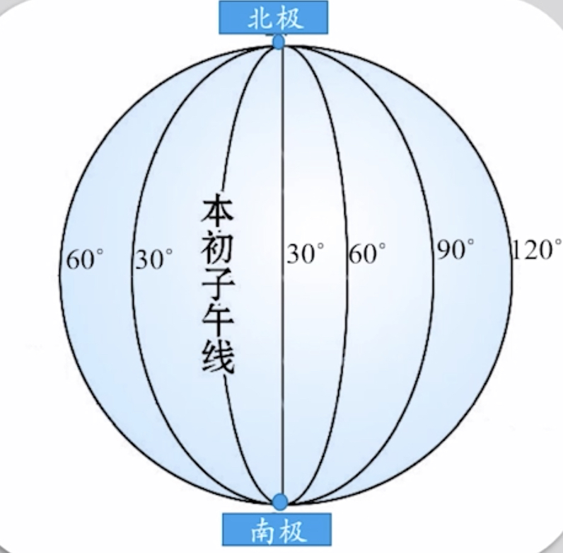
二. 经线和经度——经线
经线：地球表面连接南、北两极并与纬线垂直相交的半圆。
请在地球仪上找出经过北京、开罗、伦敦的经线
北（North）
性质 | 特点
形状 | 半圆
空间特征 | 连接南、北两极
长度
数量
指示方向
相等
无数条
南北方向
南（South）

Slide 18
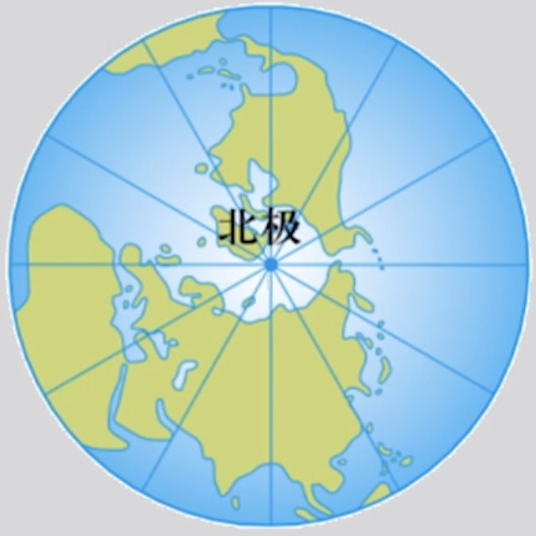
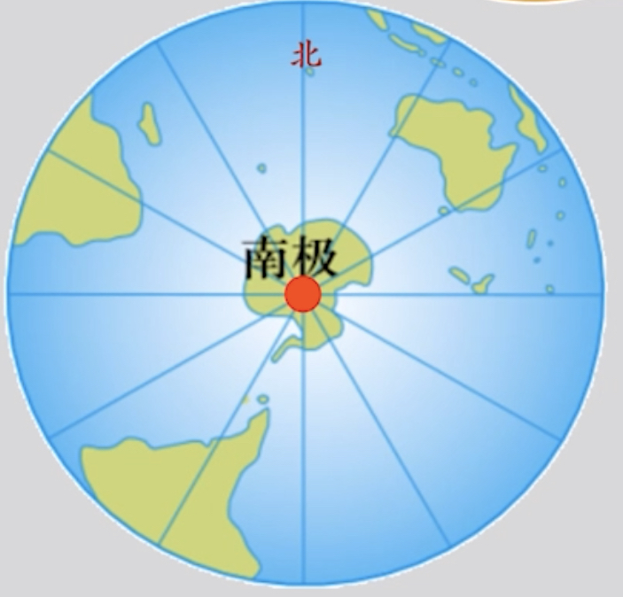



南
南
北
北
北
北
南
南
只有我的前方是南方
×
我的前后左右都是北方
我的前后左右都是南方
√
谁对谁错

Slide 19
Question：
我们如何区分无数条经线呢？
人们为它标注了度数。标注经线的度数叫做经度。

Slide 20
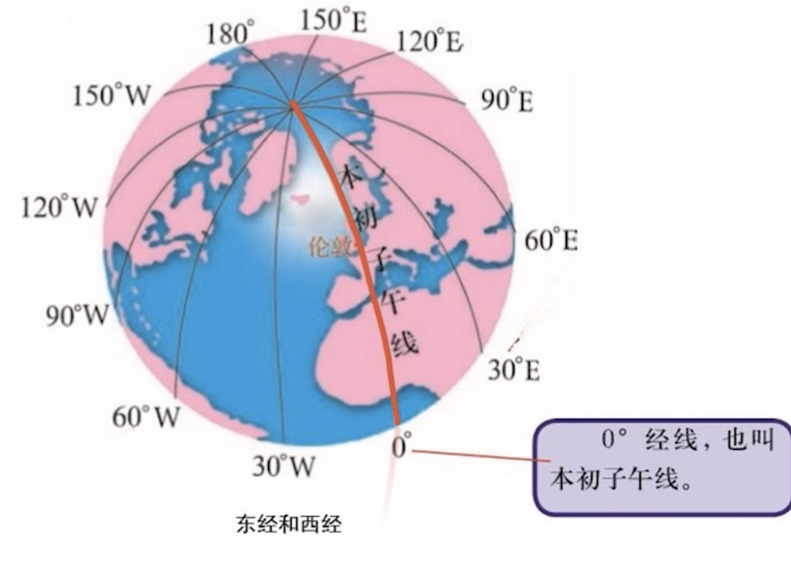
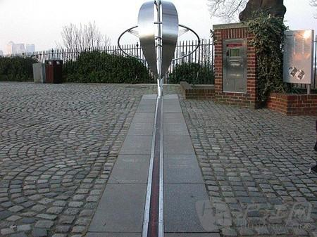
二. 经线和经度——经度
经度：标注经线的度数。
国际上规定，把通过英国伦敦格林尼治天文台原址的那条经线定为0°经线，也称为本初子午线。

Slide 21
二. 经线和经度——经度
经度：标注经线的度数。
你能否根据我们之前对于纬度的判别方式，来判别一下经度呢？
东经180°和西经180°在同一条经线上，即180°经线，记作“180°”。
本初子午线往东跨180°是东经。
东经表示方法：读作“东经60°”，记作“60°E”。
越往东度数越大。
180°
东经E
本初子午线往西跨180°是西经。
东经表示方法：读作“西经30°”，记作“30°W”。
越往西度数越大。
西经W
180°
经度从0°经线起算，把0°经线定为本初子午线。

Slide 22
二. 经线和经度——经度
经度：标注经线的经数。
练一练：请写出A、B、C、D四点的经度
80°
70°
60°
90°
100°
110°
A
C
B
D

Slide 23
二. 经线和经度——经度
经度：标注经线的经数。
练一练：请写出A、B、C、D四点的经度
东经（E）
西经（W）
80°
70°
60°
90°
100°
110°
A
A点的经度：90°E
B点的经度：110°E
C点的经度：70°W
D点的经度：80°W
C
B
D
越往东度数越大
越往西度数越大

Slide 24

二. 经线和经度——经度
赤道是南、北半球分界线。那你知道东、西半球的分界线吗？
既然赤道是南、北纬和南、北半球的分界线，那么东、西半球的分界线应该也是东、西经的分界线——0°经线（本初子午线）和180°经线。
你认可小A同学的说法吗？

Slide 25
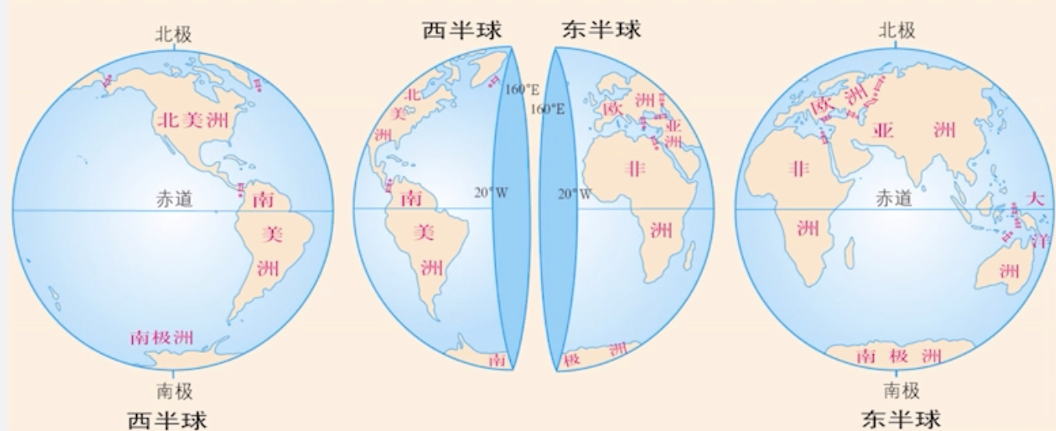
二. 经线和经度——经度
东、西经分界线是0°、180°。
东、西半球分界线是20°W、160°E。

Slide 26
二. 经线和经度——经度
东、西经分界线是0°、180°。
东、西半球分界线是20°W、160°E。
东半球
西半球
20°W
0°
160°E
180°
180°

Slide 27
二. 经度和纬度的特点——经度
经度的性质
度数起点线 | 本初子午线（0°经线）
标度的范围 | 0°~180°
度数的变化规律 | 从本初子午线向东、西逐渐增大到180°
区分代号 | 东经E，西经W
半球划分 | 20°W和160°E组成的经线圈，划分东西半球

Slide 28
二. 经线和经度——经度
练习册P5第一大题：写出A、B、C、D的经度，判断其位于东半球还是西半球
40
20
西经
0
东经
20
40
160
170
东经
180
西经
170
160
A点的经度：40°W
B点的经度：10°W
C点的经度：170°E
D点的经度：170°W
西半球
西半球
东半球
西半球

Slide 29
二. 经线和经度——经度
练习册P5第一大题
地点 | 经度和纬度 | 位于东半球或西半球 | 位于南半球或北半球
A | 40°W 50°S | 西半球 | 南半球
B | 10°W 40°S | 东半球 | 南半球
C | 170°E 40°N | 西半球 | 北半球
D | 170°E 20°N | 西半球 | 北半球

Slide 30
二. 经线和经度——经度
练一练
如果从本初子午线上的任意一点出发，绕着其所在的纬线旅行环绕地球的1/4,最终可能会到达哪条位于东半球的经纬线？
90°E

Slide 31
课堂复习
1. 下列关于经线和纬线的描述，正确的是
A. 所有的经线长度都相等
B. 所有的纬线长度都相等
C. 经线指示东西方向
D. 纬线指示南北方向
A

Slide 32
课堂复习
2. 下列关于经线和纬线的描述，正确的是
A. 沿任何一条经线北行，均能回到原地
B. 通过地球表面任何一点都只有一条经线
C. 全球所有的经线都不等长
D. 除赤道和极点以外，相同纬度的纬线都有两条
D

Slide 33
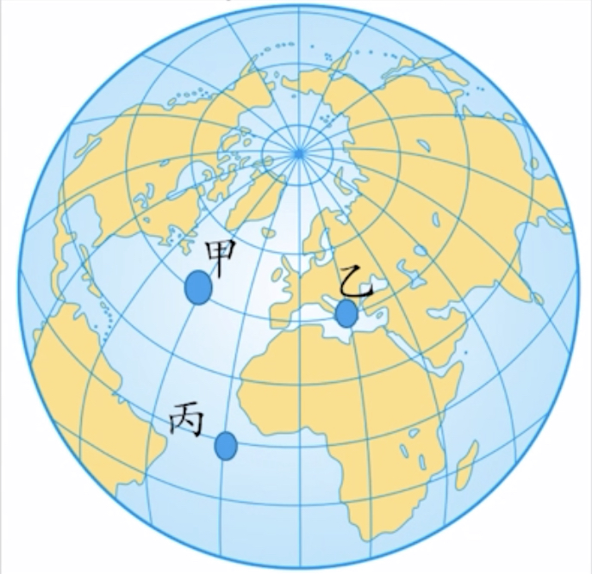
课堂复习
请判断乙点在甲点的什么方位。
东
西（West）
北（North）
请判断丙点在甲点的什么方位。
南（South）
东（East）
东南

Slide 34
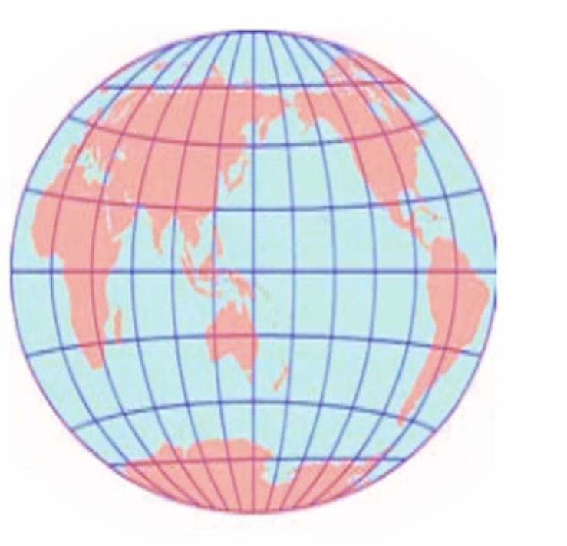
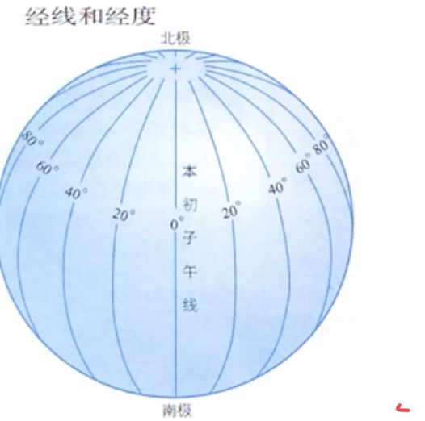
三. 绘有经纬网的地图
经纬网定位的原理
地球上的每一个点（除了南极点和北极点）都可以用唯一的经度和纬度表示。
叠加
带有经纬网图的地球仪

Slide 35
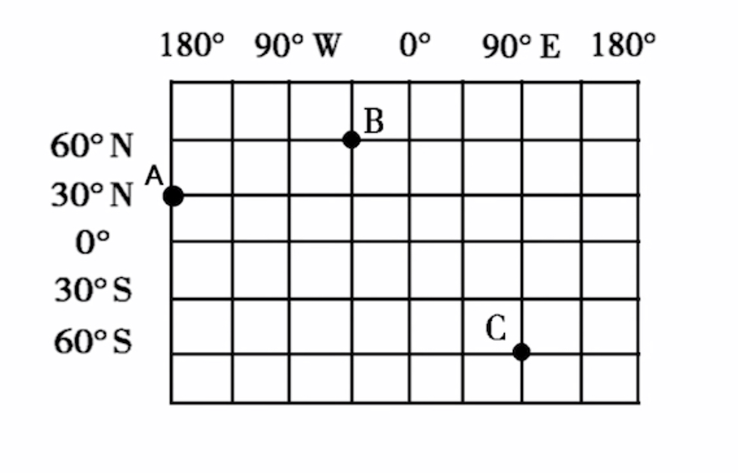
三. 绘有经纬网的地图
带有经纬网的世界地图
方格式经纬网图
带有经纬网图的地球仪

Slide 36
三. 绘有经纬网的地图——带有经纬网的世界地图的判读
阅读地图册P31澳大利亚图，请写出以下城市的经纬度：
城市名称 | 纬度 | 经度
达尔文
珀斯
墨尔本
布里斯班
12°S
131°E
32°S
116°E
38°S
145°E
27°S
153°E

Slide 37
三. 绘有经纬网的地图——带有经纬网的世界地图的判读
练习册P6第三大题：写出有关城市大约的经度和纬度
经度 | 纬度 | 城市名称
 |  | 伦敦
 |  | 东京
 |  | 纽约
 |  | 里约热内卢
从纬度上来看：
（1）伦敦位于_____半球
（2）东京位于_____半球
（3）纽约位于_____半球
（4）里约位于_____半球
0°
51°N
P19
北
北
139°E
36°N
P7
北
74°W
41°N
P24
南
43°W
22°S
P28

Slide 38
三. 绘有经纬网的地图——带有经纬网的世界地图的判读
练习册P6第三大题：写出有关城市大约的经度和纬度
经度 | 纬度 | 城市名称
 |  | 伦敦
 |  | 东京
 |  | 纽约
 |  | 里约热内卢
从经度上来看：
（1）伦敦位于_____半球
（2）东京位于_____半球
（3）纽约位于_____半球
（4）里约位于_____半球
0°
51°N
P19
东
东
139°E
36°N
P7
西
74°W
41°N
P24
西
43°W
22°S
P28

Slide 39
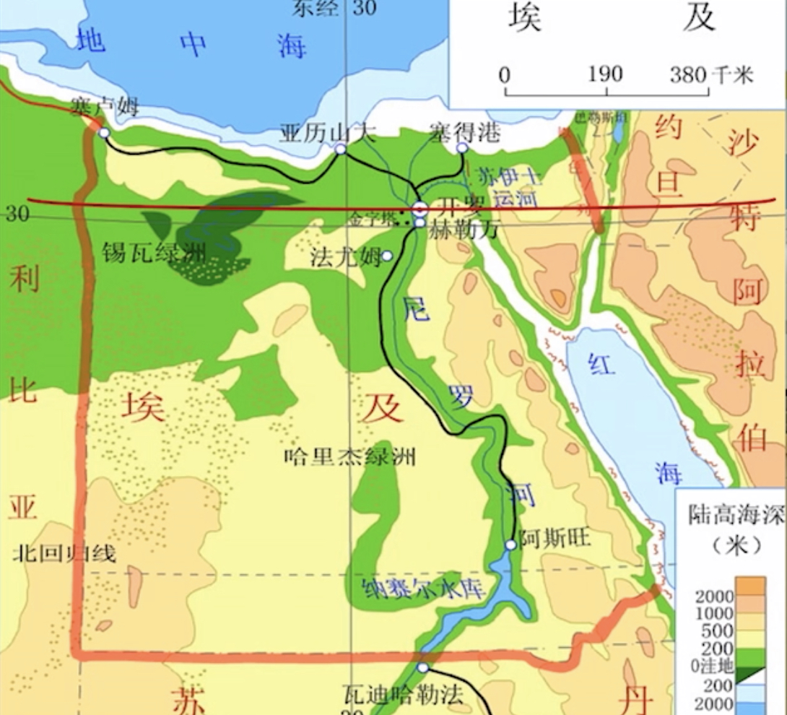
三. 绘有经纬网的地图——带有经纬网的世界地图的判读
经度 | 纬度 | 城市名称
31°E | 30°N
猜猜这是哪一座城市？
开罗
地图册P24
30°N
30°E

Slide 40
三. 绘有经纬网的地图——带有经纬网的世界地图的判读
练习册P6第三大题：根据经度和纬度填写有关城市的名称
经度 | 纬度 | 城市名称
151°E | 32°S
104°E | 1°N
悉尼
大洋洲 → P31
新加坡
亚洲 → P10

Slide 41
综合复习——练习册P5第二大题（判断谁说对了）
1
小明：经线又叫本初子午线
小芳：只有0°经线才叫本初子午线
4
小明：北美洲是全部位于北半球的大洲
小芳：欧洲也是全部位于北半球的大洲
小芳
2
小明：地球上连接南北两极的经线共有360条
小芳：不对吧，应该是有无数条
5
小芳：一个人站在南极点，只有他的前方是北方
小芳：不对，他的前后左右都是北方
小芳
小明
3
小明：某地的东侧是西半球，西侧是东半球，该地经度是160°E
小芳：不对吧，应该是20°E
6
小芳：170°E、25°N是在170°W、25°S的东北方向
小芳：应该是西北方向
小明

Slide 42
赤道

Slide 43
综合复习——练习册P5第二大题（判断谁说对了）
1
小明：经线又叫本初子午线
小芳：只有0°经线才叫本初子午线
4
小明：北美洲是全部位于北半球的大洲
小芳：欧洲也是全部位于北半球的大洲
小芳
小明、小芳
2
小明：地球上连接南北两极的经线共有360条
小芳：不对吧，应该是有无数条
5
小芳：一个人站在南极点，只有他的前方是北方
小芳：不对，他的前后左右都是北方
小芳
小明
3
小明：某地的东侧是西半球，西侧是东半球，该地经度是160°E
小芳：不对吧，应该是20°E
6
小芳：170°E、25°N是在170°W、25°S的东北方向
小芳：应该是西北方向
小明

Slide 44
巩固练习：
南极洲
全部位于南半球的大洲是_____________

Slide 45
巩固练习：
北美洲、南美洲
主要位于西半球的大洲是_____________

Slide 46
巩固练习：
北冰洋
全部位于北半球的大洋是_____________

Slide 47
巩固练习：
亚洲、欧洲、北美洲
北冰洋周围的大洲是_____________

Slide 48
巩固练习：
亚洲、大洋洲
太平洋西岸的大洲是_____________

Slide 49
综合复习——练习册P5第二大题（判断谁说对了）
1
小明：经线又叫本初子午线
小芳：只有0°经线才叫本初子午线
4
小明：北美洲是全部位于北半球的大洲
小芳：欧洲也是全部位于北半球的大洲
小芳
小明、小芳
2
小明：地球上连接南北两极的经线共有360条
小芳：不对吧，应该是有无数条
5
小芳：一个人站在南极点，只有他的前方是北方
小芳：不对，他的前后左右都是北方
小芳
小明
3
小明：某地的东侧是西半球，西侧是东半球，该地经度是160°E
小芳：不对吧，应该是20°E
6
小芳：170°E、25°N是在170°W、25°S的东北方向
小芳：应该是西北方向
小明

Slide 50

①：根据纬度判断南北关系
如何根据经纬度判断方向关系？
②：根据经度判断东西关系
A | B | A点在B点的？方向
（20°N，60°E） | （25°S，90°W）
（20°N，60°E） | （30°N，60°E）
（20°N，60°E） | （20°N，0°）
（20°N，60°E） | （30°N，80°E）
（20°N，60°E） | （10°N，50°E）
（20°N，60°E） | （20°S，150°W）
北
东
东北
☆☆☆：
当东西经度之和超过180°时，东西方向需要反转。
北
（同一条经线）
北
（同一条纬线）
东
东
南
西
西南
北
东
东北
北
东→西
西北

Slide 51
综合复习——练习册P5第二大题（判断谁说对了）
1
小明：经线又叫本初子午线
小芳：只有0°经线才叫本初子午线
4
小明：北美洲是全部位于北半球的大洲
小芳：欧洲也是全部位于北半球的大洲
小芳
小明、小芳
2
小明：地球上连接南北两极的经线共有360条
小芳：不对吧，应该是有无数条
5
小芳：一个人站在南极点，只有他的前方是北方
小芳：不对，他的前后左右都是北方
小芳
小明
3
小明：某地的东侧是西半球，西侧是东半球，该地经度是160°E
小芳：不对吧，应该是20°E
6
小芳：170°E、25°N是在170°W、25°S的东北方向
小芳：应该是西北方向
小明
小芳
☆：当东西经度之和超过180°时，东西方向需要反转。

Slide 52
三. 绘有经纬网的地图——方格式经纬网的判读
1.地理坐标（经度，纬度）
A
B
C
D
180°
90°W
0°
90°E
180°
A
60°N
30°N
B
2.半球位置
位于南半球的点：
位于东半球的点：
0°
D
30°S
C
60°S

Slide 53
三. 绘有经纬网的地图——方格式经纬网的判读
1.地理坐标（经度，纬度）
A
B
C
D
20°W
160°E
（180°，60°N）
180°
90°W
0°
90°E
180°
（45°E，0°）
A
（45°W，60°S）
60°N
东半球
北纬
（135°E，30°S）
30°N
2.半球位置
位于南半球的点：
位于东半球的点：
B
0°
赤道
D
C，D
30°S
C
B，D
60°S
南纬
西经
本初子午线
东经

Slide 54
三. 绘有经纬网的地图——方格式经纬网的判读
1.地理坐标（经度，纬度）
A
B
C
D
（180°，60°N）
180°
90°W
0°
90°E
180°
（45°E，0°）
A
（45°W，60°S）
60°N
（135°E，30°S）
30°N
B
3.方向关系
B点位于D点的 方向
C点位于B点的 方向
0°
D
西
北
30°S
C
西
南
60°S

Slide 55
三. 绘有经纬网的地图——方格式经纬网的判读
1.地理坐标（经度，纬度）
A
B
C
D
（180°，60°N）
180°
90°W
0°
90°E
180°
（45°E，0°）
A
（45°W，60°S）
60°N
（135°E，30°S）
30°N
4.经纬线长度
（1）在通过B点与D点的纬线中，更长的是________。
（B/D/一样长）
（2）在通过A点与C点的经线中，更长的是________。
（A/C/一样长）
B
0°
D
30°S
B
C
60°S
一样长

Slide 56
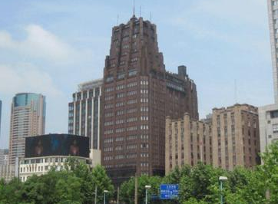
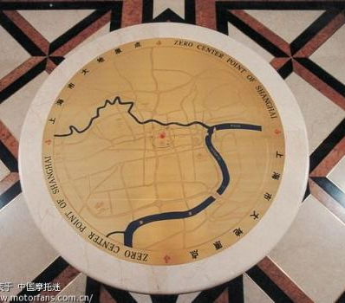
地球上的每一个点（除了南极点和北极点）都可以用唯一的经度和纬度表示。
建成于1934年的国际饭店，曾有着“远东第一高楼”的美誉。其楼顶中心旗杆的精确位置（121°28′12″E，31°13′48″N）代表城市核心区域所在的精确位置，也是上海的中心坐标。

Slide 57
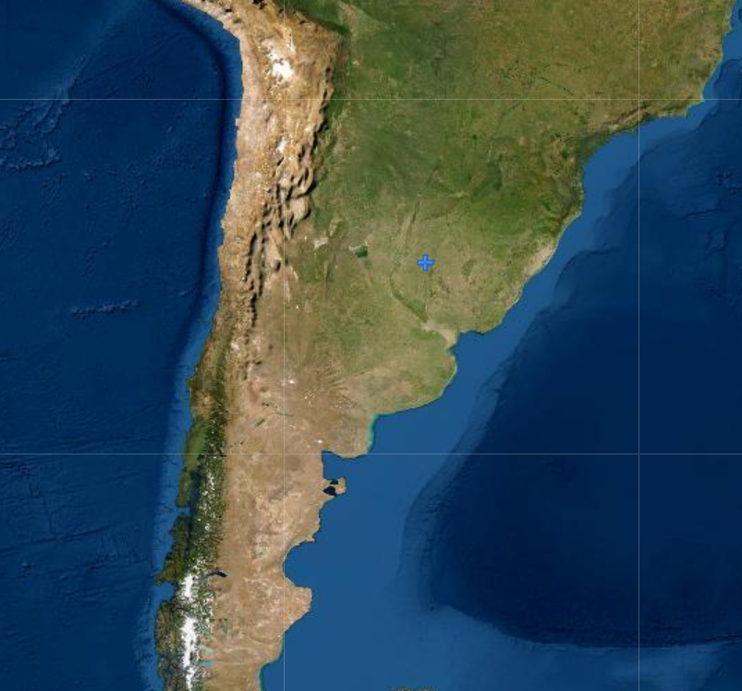
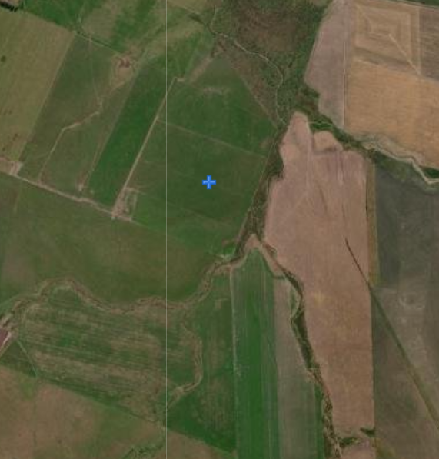
地球上的每一个点（除了南极点和北极点）都可以用唯一的经度和纬度表示。
纬度
31°13′48″S
经度
180° - 121°28′12″
= 58°31′48″W
阿根廷
（121°28′12″E，31°13′48″N）
那你知道与它距离最遥远的地方在哪儿吗？

Slide 58

三. 绘有经纬网的地图
判断区分东经和西经
判断区分南纬和北纬
判断南、北半球
判断东、西半球
通过最近的两条经纬线的度数来判断估算

Slide 59
经纬网的学以致用
航海
气象监测
军事
灾区救援
航空
地震监测
……

Slide 60

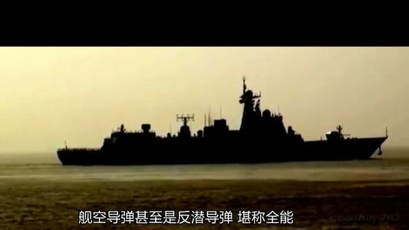
经纬网的学以致用
军事
冷锋如何使用东海10巡航导弹精确打中目的地（45°E，10°N）？

Slide 61
经纬网的学以致用
地震监测
时间：2008年5月12日14时28分04秒
震级：8.0级
震中：四川省阿坝藏族羌族自治州汶川县映秀镇（东经103°42'，北纬31°01'）
受灾人数：69227人遇难、17923人失踪、374643人不同程度受伤
经济损失：8451.4亿元
灾区救援
你知道如何确定地震的震中吗？

Slide 62
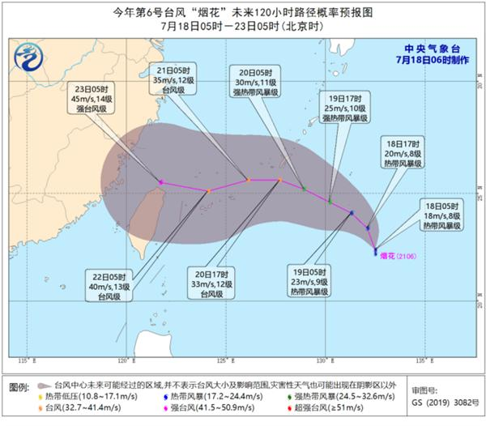
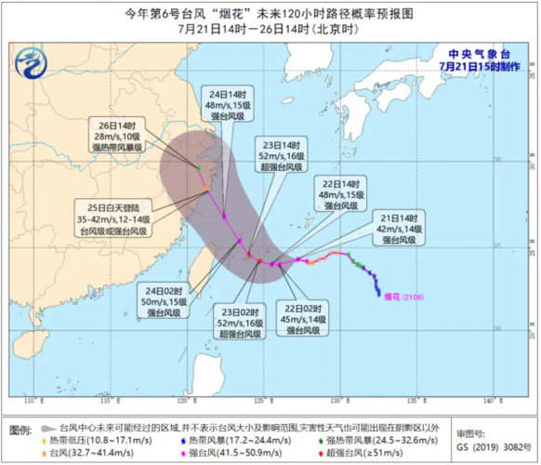
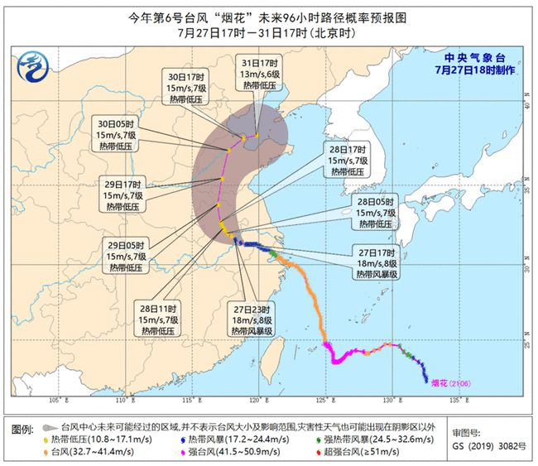
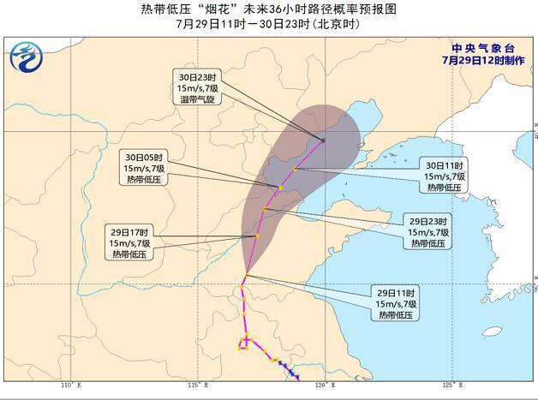
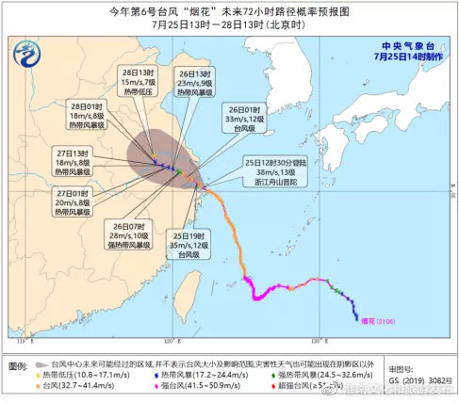
经纬网的学以致用
气象监测

Slide 63
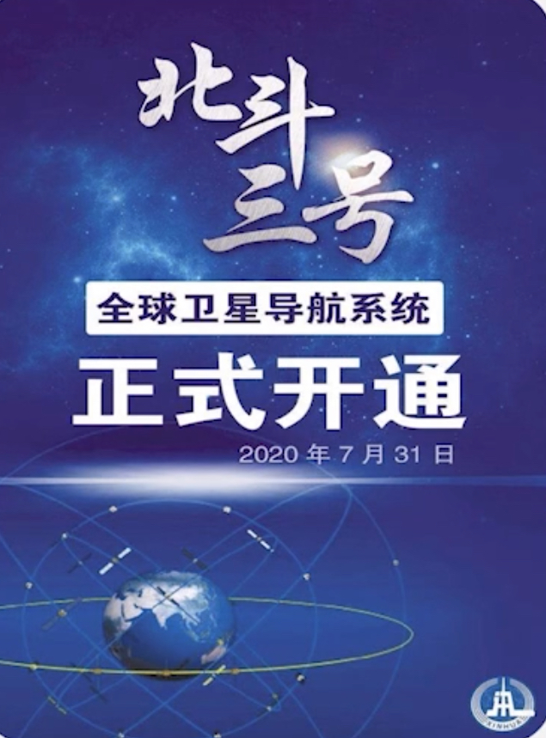
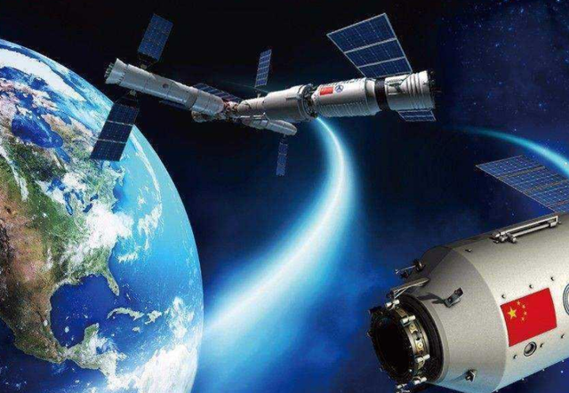
经纬网的幕后功勋
我国自主研发的北斗卫星导航系统，是全世界第四大卫星导航系统，目前已经在共享单车路径追踪、汽车导航、国际国内精确定位受困人员地理位置等众多灵越发挥重要作用。

